Slide 1
ZigBee技术概述

Slide 2
内容摘要
ZigBee技术简介
ZigBee硬件接口介绍
ZigBee软件与开发环境的构建
ZigBee模块常用软件介绍

Slide 3
ZigBee技术简介

Slide 4
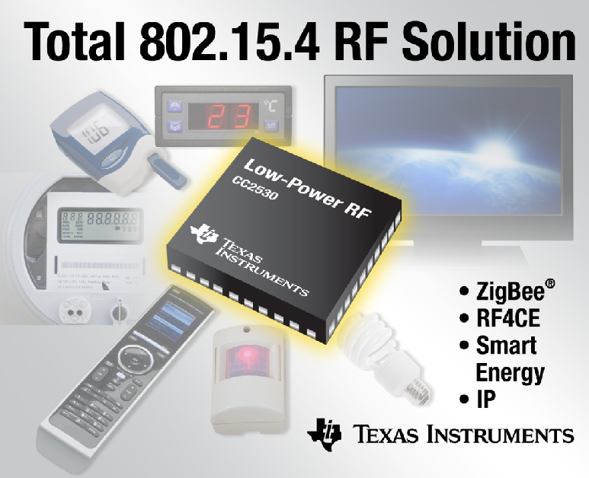
ZigBee的概念
ZigBee是一种新兴的短距离、
低复杂度、低功耗、低数据速率、
低成本的无线网络技术。
主要用于近距离无线连接。它
依据IEEE 802.15.4标准，在数千个
微小的传感器之间相互协调实现通
信。
ZigBee无线网络主要是为工业现场自动化控制数据传输而建立。因此它具备简单、方便、稳定和低成本等特点。

Slide 5
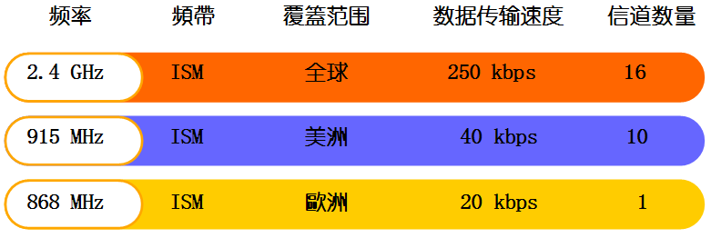
ZigBee的工作频段
ZigBee可使用的频段有3个，分别是2.4GHz的ISM频段、欧洲的868MHz频段、以及美国的915MHz频段，而不同频段可使用的信道分别是16、1、10个。

Slide 6
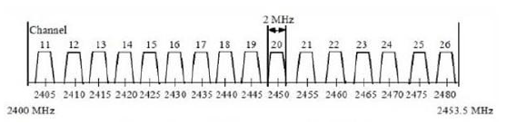
2.4GHz信道的划分
ZigBee 2.4GHz频段被分划分为16个信道，信道间隔5MHz，每个信道带宽是2MHz

Slide 7
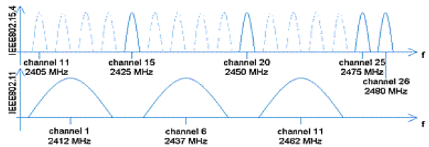
802.15.4和802.11b的共存性问题
利用802.15.4的信道#15、#20、#25和#26可避免受802.11b的信道#1、#6和#11的干扰。后者的发射功率为前者的30倍。

Slide 8
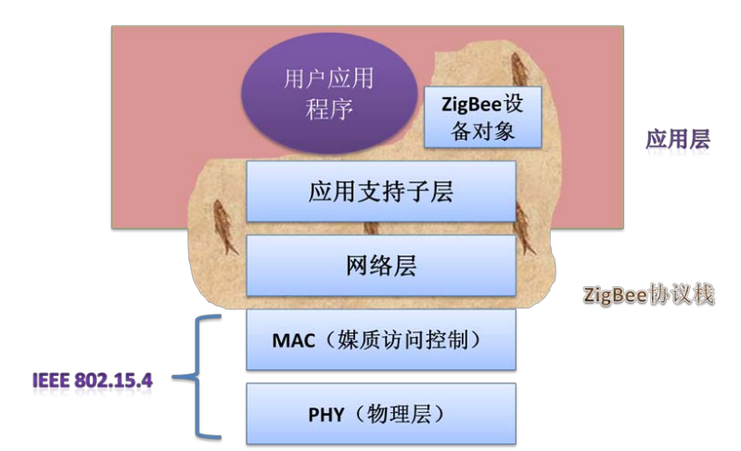
ZigBee规范
ZigBee规范是由ZigBee Alliance所主导的标准，定义了网络层（Network Layer）、安全层（Security Layer）、应用层（Application Layer）、以及各种应用产品的资料（Profile）；
而由国际电子电机工程协会
（IEEE）所制订的802.15.4标准，
则是定义了物理层（PHY Layer）
及媒体存取层（Media Access
Control Layer；MAC Layer）。

Slide 9
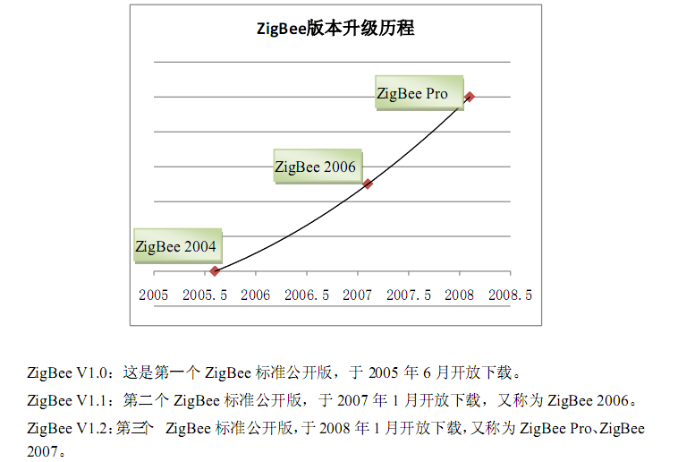
ZigBee的版本
  ZigBee 2004规范
    前后不兼容
  ZigBee 2006规范
    完全向后兼容
  ZigBee 2007规范
    Stack Profile 1：目标是消费电子产品和灯光商业应用环境
    Stack Profile 2：目标是商业和工业环境

Slide 10
ZigBee技术特点
  数据传输速率低：10KB/秒~250KB /秒，专注于低传输应用。
  功耗低：在低功耗待机模式下，两节普通5号电池可使用6~24个月
  成本低：ZigBee数据传输速率低，协议简单，所以大大降低了成本。
  网络容量大：网络可容纳65,000个设备。
  时延短：通常时延都在15ms~30ms。
  安全： ZigBee提供了数据完整性检查和鉴权功能，采用AES-128加密算法。
  有效范围小：有效覆盖范围10~75米，具体依据实际发射功率大小和各种不同的应用模式而定。
  传输可靠：采用碰撞避免策略，同时为需要固定带宽的业务预留专用时隙。

Slide 11
ZigBee技术与其他无线技术比较
项目 | 数据速率 | 数据传输距离/m | 典型应用领域
ZigBee | 20~250kbps | 10~100 | 无线传感网络
蓝牙 | 1~3Mbps | 2~10 | 无线手持设备、 无线鼠标
IEEE 802.11b | 1~11Mbps | 30~100 | 无线Inernet接入

Slide 12
ZigBee技术难点
  瓶颈
  通讯距离
  高频设计和调试
  协议栈代码复杂
  办法
  内置或外扩ZigBee放大器芯片(CC2591)等
  批量模块化产品
  应用级接口封装API

Slide 13
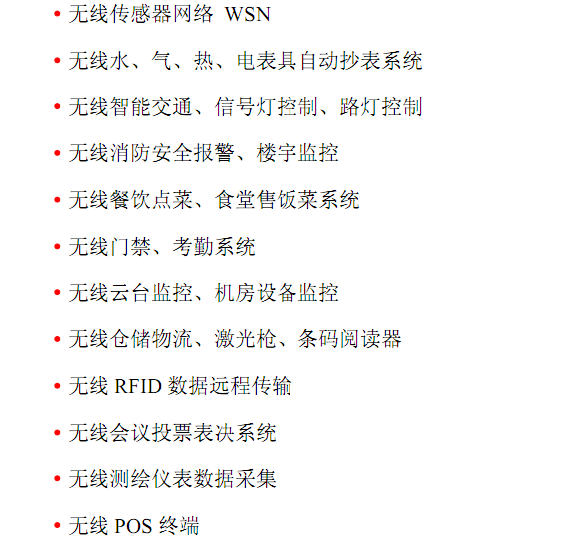
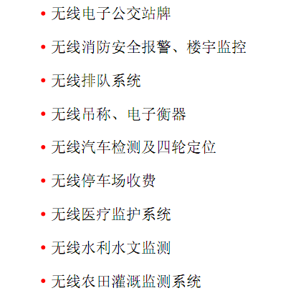
ZigBee技术的应用

Slide 14
ZigBee基本概念
  设备类型:
    Coordinator(协调器)
      协调器负责启动整个网络。它也是网络的第一个设备。协调器选择一个信道和一个网络 ID(也称之为 PAN ID，即 Personal Area Network ID)，随后启动整个网络。
    Router(路由器)
      路由器的功能主要是：允许其他设备加入网络，多跳路由和协助它自己的由电池供电的儿子终端设备的通讯。
    End-Device(终端设备)
      终端设备没有特定的维持网络结构的责任，它可以睡眠或者唤醒，因此它可以可以是一个电池供电设备。

Slide 15
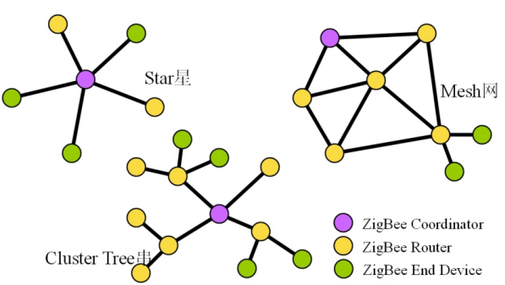
ZigBee基本概念
  网络拓扑

Slide 16
ZigBee基本概念
  ZigBee信道
  2.4 GHz的射频频段被分为16个独立的信道。每一个设备都有一个DEFAULT_CHANLIST的默认信道集。协调器扫描自己的默认信道集并选择一个信道上噪声最小的信道作为自己所建网络的信道。终端节点和路由节点也要扫描默认信道集并选择一个信道上已经存在的网络加入。
  PAN ID
  PANID指网络编号，用来区分不同的ZigBee网络。协调器是通过选择网络信道及PANID来启动一个无线网络的。
  PANID的有效范围为0~0x3FFF。

Slide 17
ZigBee基本概念
  IEEE物理地址
  每个ZigBee设备都有一个64位的IEEE长地址，即MAC地址。物理地址是在出厂时候初始化的。它是全球唯一的。
  当一个zigbee节点加入网络时候，它的IEEE地址不能与网络中现有节点的IEEE地址冲突且不能为0xFFFFFFFFFFFFFFFF。
  网络地址
  网络地址也称短地址，通常用16位的短地址来标识自身和识别对方，对于协调器来说，短地址始终为0x0000，对于路由器和节点来说，短地址由其所在网络中的协调器分配。

Slide 18
ZigBee硬件接口介绍

Slide 19
ZigBee芯片方案
目前ZigBee的实现方案主要有三种：
    MCU和RF收发器分离的双芯片方案
      如： TI CC2420+MSP430 、FREESCLAE MC13XX+GT60 、MICROCHIP MJ2440+PIC MCU
    集成RF和MCU的单芯片SOC方案
      如：TI CC2430/CC2431 、ST STM32W108、FREESCALE MC1321X 、EM250。
    ZigBee协处理器和MCU的双芯片方案
      如： JENNIC SOC+EEPROM、EMBER 260+MCU
  在主要的Zigbee芯片提供商中，德州仪器(TI)的Zigbee产品线覆盖了以上三种方案，飞思卡尔、ST、Ember、Jennic可以提供单芯片方案，Atmel、Microchip等其它厂商大都提供MCU和RF收发器分离的双芯片方案。

Slide 20
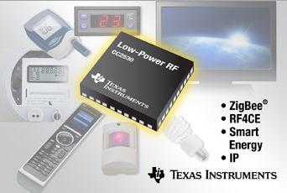
CC2530简介
  CC2530 是用于2.4-GHz IEEE 802.15.4、
  ZigBee 和RF4CE 应用的一个真正的片上
  系统（SoC）解决方案。
  这种解决方案能够提高性能并满足以
  ZigBee为基础的2.4GHz ISM波段应用，
  及对低成本，低功耗的要求。
  它结合一个高性能2.4GHz DSSS(直接序列扩频)射频收发器核心和一颗工业级小巧高效的8051控制器。
  CC2530F256 结合了德州仪器的业界领先的黄金单元ZigBee 协议栈（Z-Stack™），提供了一个强大和完整的ZigBee 解决方案。

Slide 21
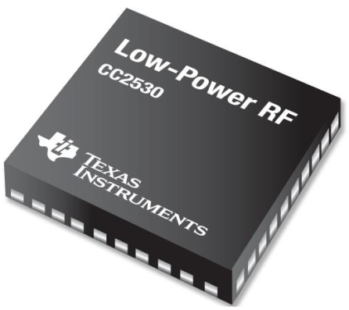
CC2530硬件接口
微控制器
◆ 高性能和低功耗的增强型8051微控制器内核；
◆ 32/64/128/256KB系统可编程闪存、支持硬件调试；
◆ 8KB RAM
外设接口
◆ 21个可配置通用IO引脚；
◆ 2个同步串口；
◆ 1个看门狗定时器；
◆ 5通道DMA传输；
◆ 1个IEEE802.15.4标准MAC定时器和3个通用定时器；
◆ 1个32MHz睡眠定时器；
◆ 1数字接收信号强度指示RSSI/LQI支持；
◆ 8通道12位AD模数转换器，可配分辨率，内置电压、温度传感器检测；
◆ 1个AES安全加密协处理器；

Slide 22
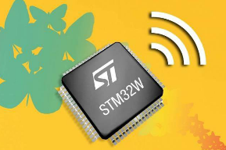
STM32W108简介
  STM32W是一款系统级（SoC）芯片，
  整合最优异的IEEE 802.15.4射频性
  能与32位ARM Cortex-M3 处理器。
  STM32W系列的软件包括支持最新的ZigBee PRO规范以及 ZigBee RF4CE和IEEE 802.15.4 MAC的软件库以及6LoWPAN无线嵌入式互联网解决方案协议。

Slide 23
STM32W108硬件接口
处理器型号为32位STM32W108，丰富的存储资源：128K字节Flash，8K字节RAM
多种接口：模拟接口和数字接口
24个GPIO，4个外部中断
6路模拟输入通道
1个USART，带硬件流控制
1个I2C接口
1个SPI接口
支持MAC地址写入Flash功能
多种天线可供选择
符合IEEE 802.15.4规范
2.4G ISM免许可证工作频段

Slide 24
ZigBee软件与IAR开发环境的构建

Slide 25
ZigBee软件协议栈
  freakz协议栈和contiki操作系统
  msstatePAN协议栈(精简版ZigBee协议栈)
  EmberZNet协议栈(ST)
  BeeStack(Freescale )
  SimpliciTI协议栈(TI)
  Z-Stack协议栈和OSAL操作系统(TI)
  TinyOS操作系统

Slide 26
Z-Stack协议栈简介
  Z-Stack 是TI 开发的符合ZigBee规范的业内领先的协议栈。
  Z-Stack协议栈特征：
  SimpleAPI
  Z-Stack协议栈扩展
  Z-Tools工具
  Z-Stack1.4.2版本包括新的SimpleAPI特征。

Slide 27
EmberZNet协议栈简介
  EmberZNet 软件栈是由与ST的ZigBee技术战略伙伴Ember公司开发的。
  这是一个受到人们高度关注的现场可升级的ZigBee兼容软件栈,是专门为延长电池使用寿命、减少外部组件数量同时需要一个可靠的经过验证的工业标准网络解决方案的应用设计而优化的。

Slide 28
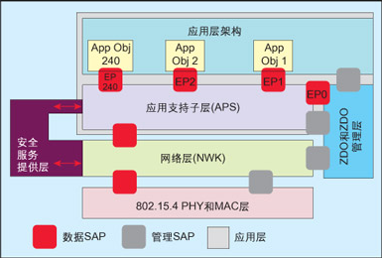
ZigBee协议栈软件层次
ZigBee协议栈包括
IEEE802.15.4的PHY和
MAC层，以及ZigBee堆
栈层：网络层(NWK)、
应用层和安全服务提供
层。
ZigBee堆栈的大多数层有两个接口：数据实体接口和管理实体接口。数据实体接口的目标是向上层提供所需的常规数据服务。管理实体接口的目标是向上层提供访问内部层参数、配置和管理数据的机制。
从应用角度看，通信的本质就是端点到端点的连接。

Slide 29
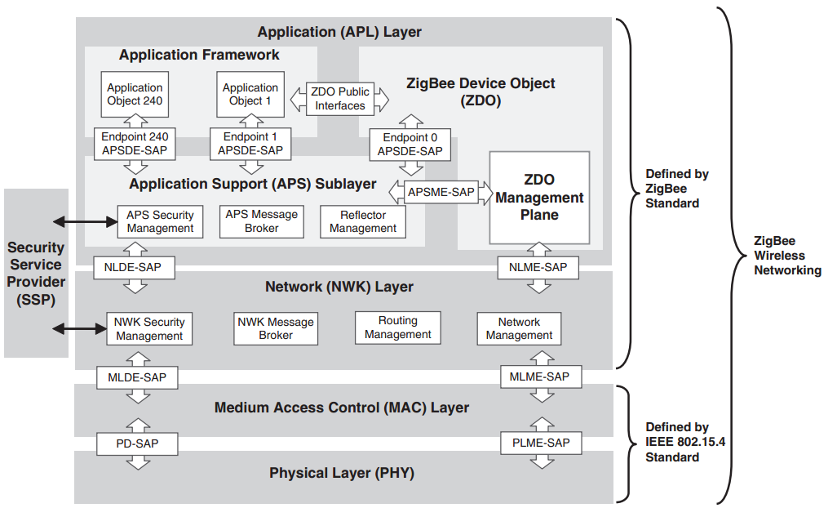
ZigBee协议栈软件层次

Slide 30
ZigBee协议栈软件层次
物理层：负责将数据通过发射天线发送出去及从天线接收数据。
介质访问控制层：提供点对点数据的确认及一些用于网络发现和形成的命令。
网络层：主要是对网型网络的支持，如在全网范围内发送广播包，为单播数据包选择路由，确保数据包能够可靠的从一个节点发送到另一个节点，此外，网络层还具有安全特性，用户可以自行选择所需要的安全策略。
应用程序支持子层:提供一些API函数供用户调用，此外，绑定表也是存储在应用程序支持子层。
各层之间进行数据传送是通过服务接入点来实现的。有两种类型的服务接入点：一种用于数据传输的服务接入点，另一种是用于管理的服务接入点。

Slide 31
ZigBee网络术语
  属性(Attribute)
  Attribute是一个反映物理数量或状态的数据实体，比如开关值（On/Off） ,温度值、百分比等，通过命令可以传递给其他设备。
  簇(Cluster)
  Cluster是使用属性的命令结构体中的一个或多个属性的容器。
  终端(EndPoint)
  EndPoint是协议栈应用层的入口，它是为实现一个设备描述而定义的一组群集。每个ZigBee设备可以最多支持240这样的端点，这也意味着在每个设备上可以定义240个应用对象。端点0被保留用于与ZDO接口而端点255被保留用于广播，端点241-254则被保留用于将来做扩展使用。

Slide 32
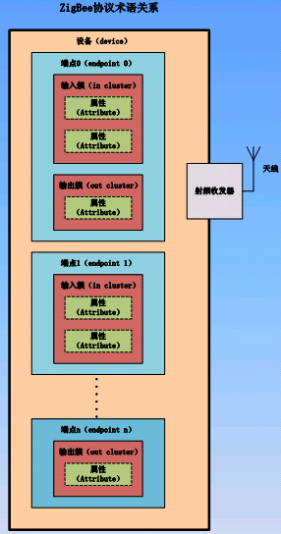
ZigBee网络术语
  设备描述(Device Description)
  Device Description是指一个大型目标
  应用的一部分，包括一个或多个群集，并且
  指定群集(簇)是输入还是输出。
  配置文件(Profile)
  Profile可以理解为共同促成交互式应
  用的多个设备描述项的集合。 ZigBee联
  盟已经定义了部分标准的配置文件，比如
  远程控制开关配置文件和光传感器配置文
  件等。
  用户也可以创建自己的配置文件然后
  递交ZigBee联盟测试、审核批准。

Slide 33
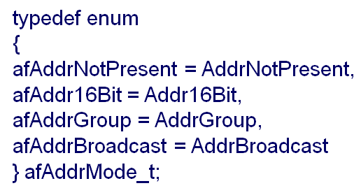
ZigBee网络术语
  寻址(Addressing)
  在Zigbee中，数据包可以单点传送（unicast），多点传送（multicast）或者广播传送（broadcast）。

Slide 34
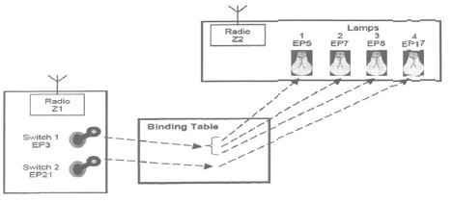
ZigBee网络术语
  绑定(Binding)
  ZigBee定义了一个称为端点绑定的特殊过程。绑定即在源节点的某个端点（ EndPoint）和目标节点的某个端点之间创建一条逻辑链路。
  绑定允许应用程序发送一个数据包而不需要知道目标地址。APS层从它的绑定表中确定目标地址，然后将数据继续向目标应用或者目标组发送。

Slide 35
ZigBee协议栈开发基本思路
用户对ZigBee 无线网络的开发就简化为应用层的C 语言开发，用户不需要深入研究复杂的ZigBee 协议栈；
ZigBee无线传感网络中数据采集，只需用户在应用层中加入传感器的读取函数即可；
如果考虑到节能，可以根据数据采集周期进行定时，定时时间到就唤醒ZigBee的终端节点，终端节点醒来后，自动采集传感器数据，然后将数据发送给路由器或者直接发送组协调器。

Slide 36
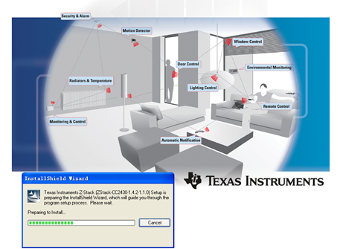
Z-Stack的安装
可以从TI的官网上免费下载到相关版本的协议栈安装源码包。
注意Z-Stack安装文件只能在Window2000或WindowsXP上安装。装文件需要用到Microsoft.NET Framework工具

Slide 37
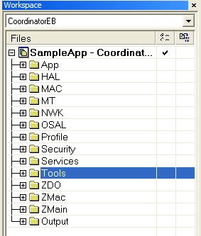
Z-Stack协议栈软件层次
  APP
      用户应用程序目录
  HAL
      硬件接口层目录
  MAC、NWK
      底层封装目录(无源码)
  MT
      串口操作工具目录
  OSAL
      操作系统抽象层目录
  ZMAIN
      协议栈入口目录
  ZDO
      设备对象层管理代码目录
  TOOL
      工程配置文件目录(信道、PANID)
  等

Slide 38
Z-Stack协议栈软件层次
  整个Z-Stack采用分层的软件结构，
  硬件抽象层（HAL）提供各种硬件模块
  的驱动，包括定时器Timer，通用I/O口
  GPIO，通用异步收发传输器UART，模
  数转换ADC的应用程序接口API，提供
  各种服务的扩展集。
  操作系统抽象层OSAL实现了一个
  易用的操作系统平台，通过时间片轮转
  函数实现任务调度，提供多任务处理机
  制。用户可以调用OSAL提供的相关API
  进行多任务编程，将自己的应用程序作
  为一个独立的任务来实现。

Slide 39
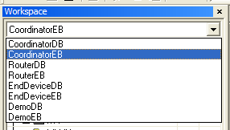
工程的选择
不同的设备类型
  协调器
  路由器
  节点设备
不同的开发板
  EB
  DB
在TI协议栈中，每个例程的Workspace下都有coordinatorDB/EB,RouterDB/EB.EndDeviceDB/EB几个可选择的编译类型（不知道这样描述对否），之前很迷茫，coordinator之类的倒还是可以理解，就是协调器、路由器、终端设备（也是ZB网络中的三种设备）。但DB/EB最近才知道是什么，如下：
两者的英文全称为:
DB：Development Board（开发板）
EB：uation Board（评估板）
因此主要是区分TI/CHIPCON不同硬件而设，由于硬件不一样，那么在程序中与硬件相关的设置就不一样，这是为了区分这些而定义的。
TI/CHIPCON针对ZIGBEE的开发套件的硬件组成部分一共有4种
DB：Development Board----开发板
EB：uation Board----评估板
BB: Battery Board----电池板
EM：uation Module----评估模块

Slide 40
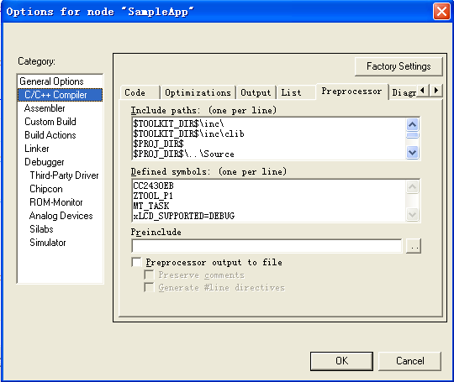
工程的配置
预编译宏
Z-Stack协议栈的代码
采用了大量的预编译宏定义
来模块化代码，以此来节省
硬件代码空间。用户可以根
据具体应用环境适当添加或
删除宏定义。
具体编译宏由协议栈相
关文档详细解释。
Options->C/C++Compiler->Preprocessor中查看

Slide 41
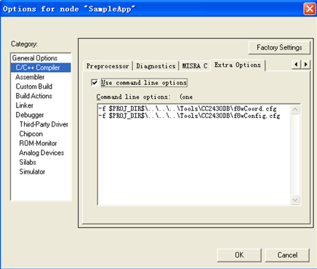
工程的配置
配置文件
在f8wConfig.cfg等配置
文件中定义了工程相关的网络
通讯设置。其中比较重要的是
和ZigBee通信相关的信道通
道的设置，和PAN ID的设置，
用户可以通过更改该文件中的
相关宏定义，来控制ZigBee
网络的通道和PAN ID。
Options->C/C++Compiler->Preprocessor中查看

Slide 42
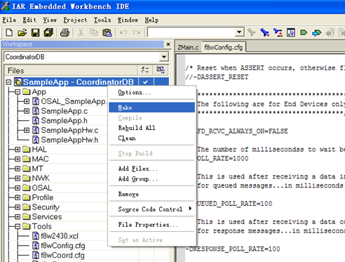
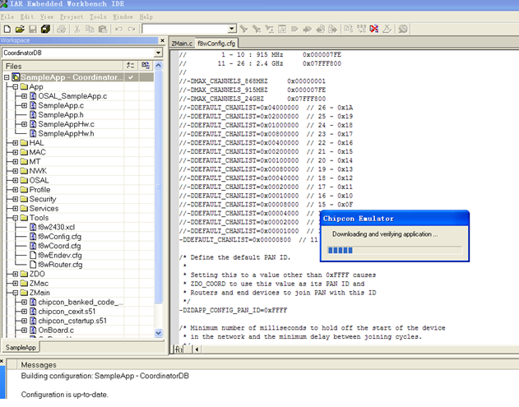
工程的编译与下载

Slide 43
ZigBee常用软件介绍

Slide 44
ZigBee常用软件
Z-Tool工具集
  Z-Tool.exe
  TI公司在Z-Stack协议栈基础上开发，与上位机串口进行通讯控制的工具，可以用于程序开发、工程测试、仿真等目的。
  Z-Network.exe
  TI公司在Z-Stack协议栈基础上开发，与上位机串口进行通讯的工具，可以查看简单的网络拓扑结构信息。(不包含在协议栈安装包中，需单独下载获取)
  ZOAD.exe
  用于无线下载模式的工具

Slide 45
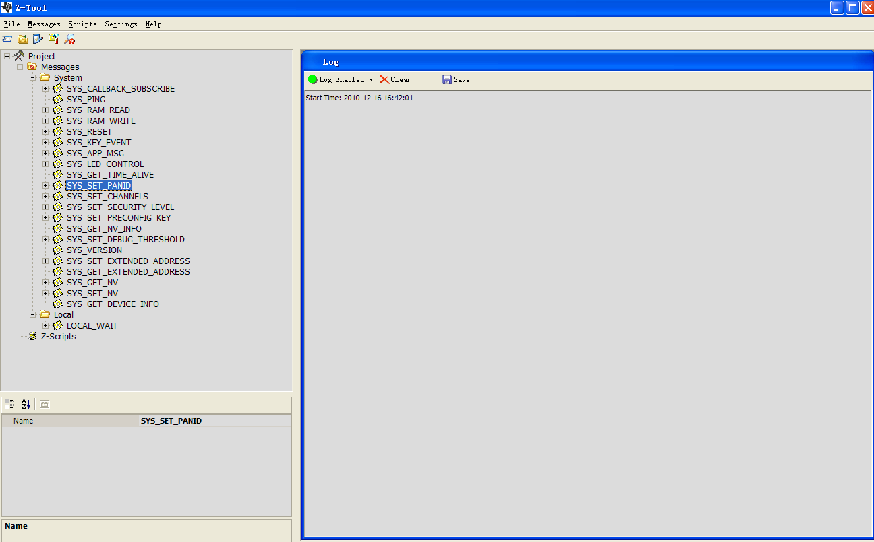
Z-Tool.exe
使用串口与上位机软件通讯连接ZIGBEE模块
工程中需要设置参数：
ZTOOL_P1 MT_TASK MT_ZDO_FUNC

Slide 46
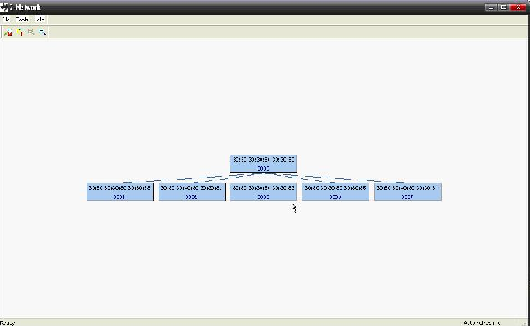
Z-Network.exe
使用串口与上位机软件通讯连接ZIGBEE模块
工程中需要设置参数：
ZTOOL_P1 MT_TASK MT_ZDO_FUNC

Slide 47
ZigBee常用软件
Packet Sniffer
  协议分析仪软件
SmartRF04Prog.exe
闪存编程软件(修改IEEE地址)
确保网络中ZigBee节点的64bits IEEE地址唯一。
该软件的使用，要确保IAR工程为非调试下载模式。
Zigbee Sensor Monitor（CC2530）
  不支持CC2430系列

Slide 48
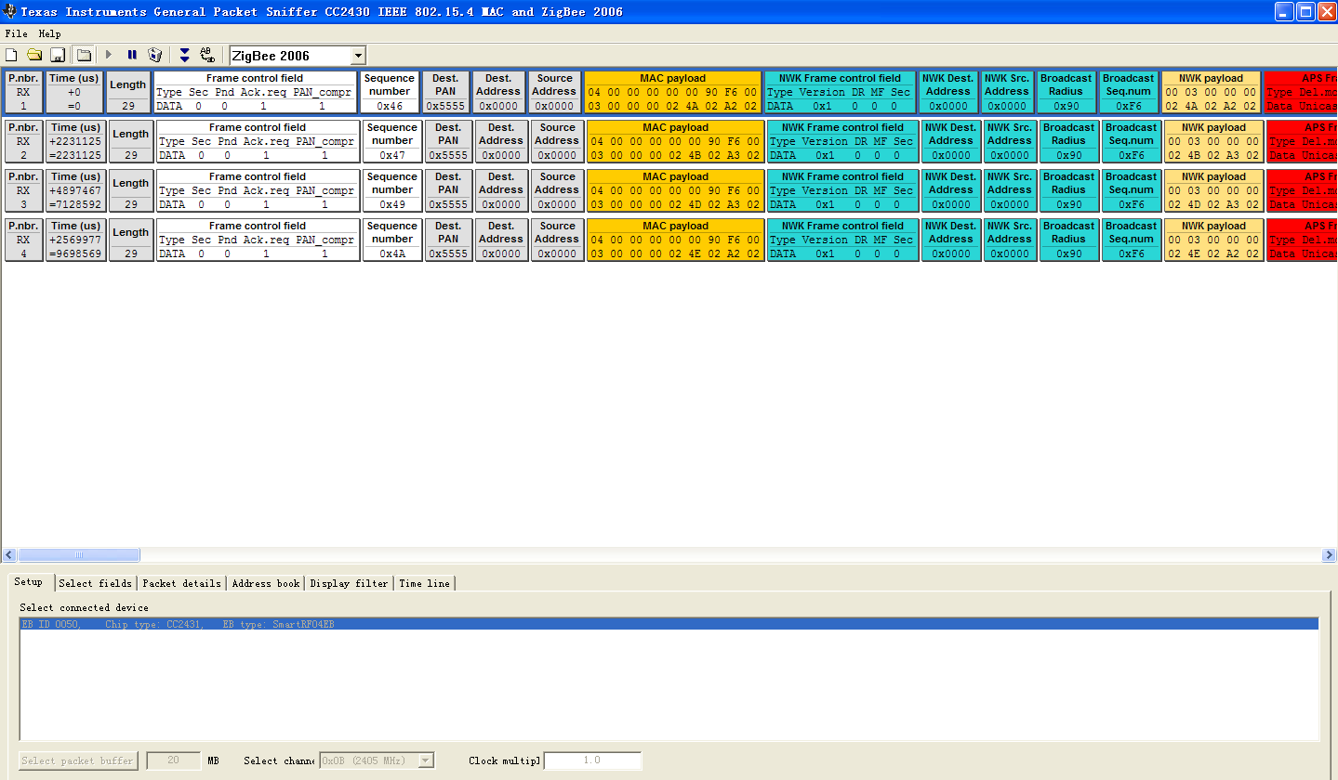
协议分析仪
使用USB仿真器连接ZIGBEE协议分析仪模块，上电后方可探测无线数据。

Slide 49
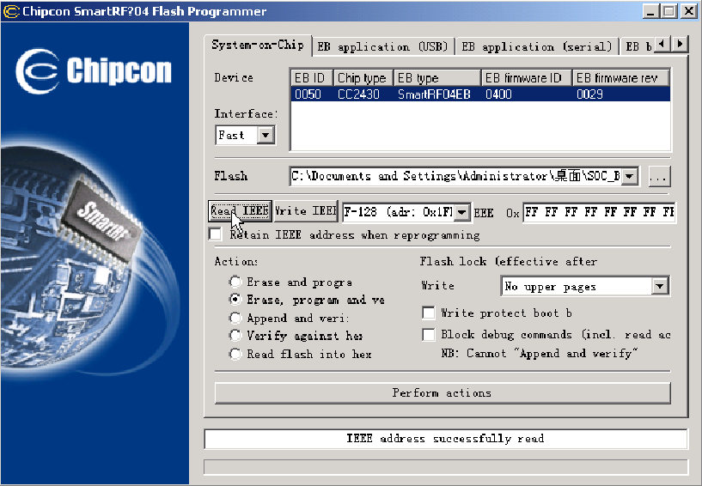
SmartRF04Prog.exe
使用USB仿真器连接ZIGBEE模块，可以更改IEEE地址和烧写HEX文件。

Slide 50
Thank You !

